Slide 1
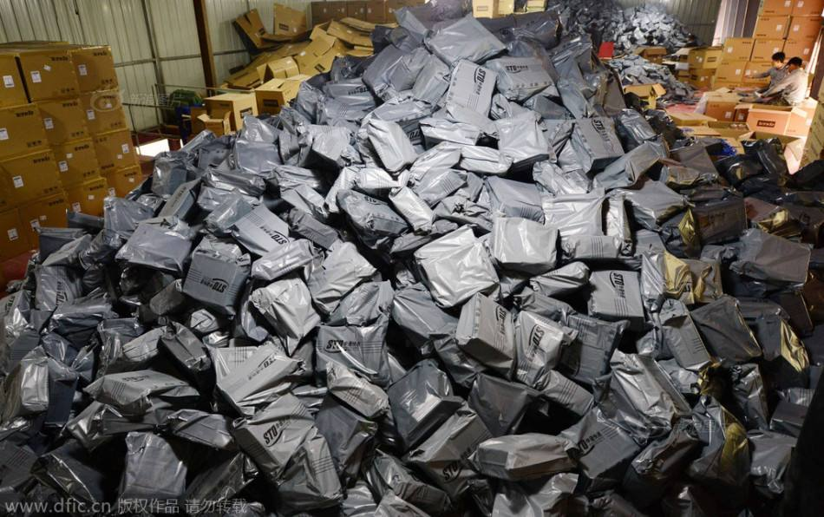
快 递
四 季

Slide 2
游
戏
概
述
游戏类型：第三人称视角生存类游戏
游戏平台：移动端
故事：运送国际快递的货船遭遇恶劣天气，除了玩家其余船员全部遇难，玩家从昏迷中醒来，发现只有未知的岛屿和海岸线零散的快递
胜利条件：玩家获得救援
失败条件：玩家死亡
胜利结局：自己写演讲稿，在众人面前演讲（过场动画），内容分享朋友圈
矛盾：生存与使命感

Slide 3
游
戏
玩法
玩家在荒岛上或收集自然物资或拆开快递在荒岛上生存60天
行为 | 补充说明
拾取自然物资 | 部分物资定期刷新
拆快递 | 拆快递切换到第一视角 手机晃动有声音反馈 滑动屏幕撕开胶条
使用工具 | 纯原生打造工具or快递所得
建造组装 | 无图纸，玩家发挥想象

Slide 4
游
戏
系统
饥饿度：[0,100]，初始60，<0时 生命匀速减少
生命：[0,100],初始60，=0 游戏结束
精神：[0,100],初始 60，<10 生命匀速减少
使命感：[0~100],初始100，<30 精神下降
信用度：[0,100] 初始100，只减不增
道具系统：维持生存、缩短救援时间（如生火，激光笔）

Slide 5
游
戏
机制
快递盒打开 所有物件使命感降低数值一致
使用快递中的物品，随物品不同，使命感降低变化
修补拆开的损坏快递 提升使命感
使用快递物件，放回按折旧比例返回使命感值
信用度不同，回到人类社会反馈不同

